Slide 1


22 по 26 апреля 2024 г.

Slide 2

Просмотр кинофильма для 5-9 классов по мотивам повести «Таганок» башкирского писателя Муста Карима
Просмотр кинофильма
для 5-9 классов
в понедельник 14.30.
Обед в столовой
13.50

Slide 3
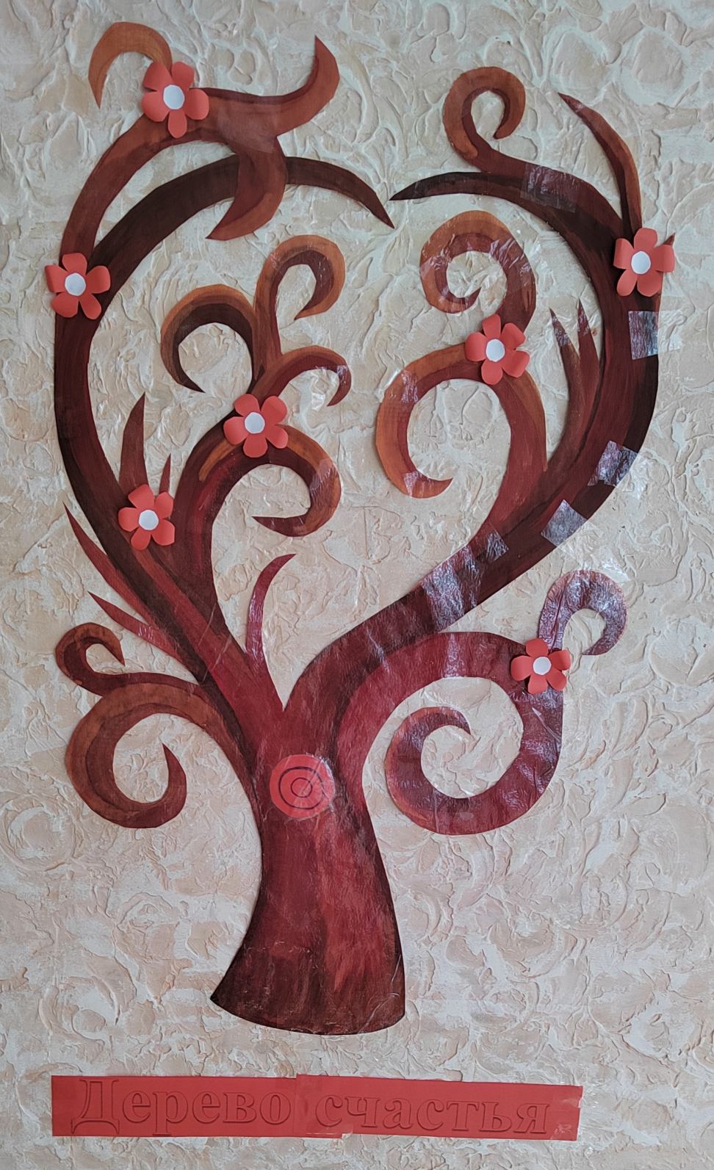
Дерево счастья
«Дерево счастливых моментов» (стикер «Я частлива когда…»)
Дерево исполнения желаний (на дереве есть кнопка для отправки желания во вселенную).

Slide 4
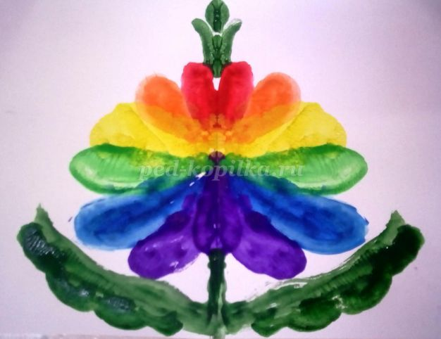
Поляна настроения
Рисунки в технике «Монотипия»

Slide 5
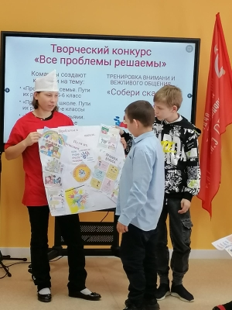
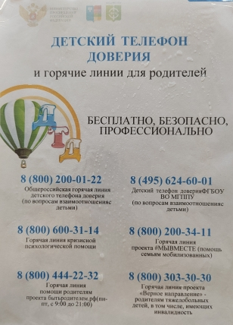
В уголке педагога-психолога
Памятка «Детский телефон доверия и горячие линии для родителей»
Памятка «Помоги другу разрешить конфликт»

Slide 6
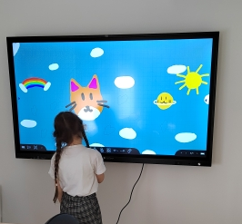
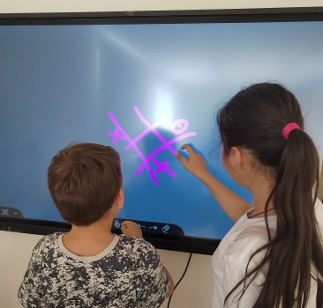
На перемене для снятия эмоционального напряжения
Песочная терапия
Рисование и игры на интерактивной доске

Slide 7
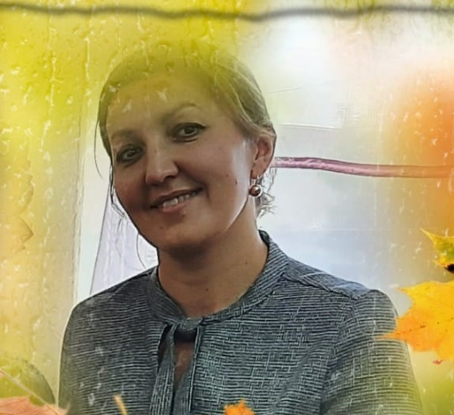
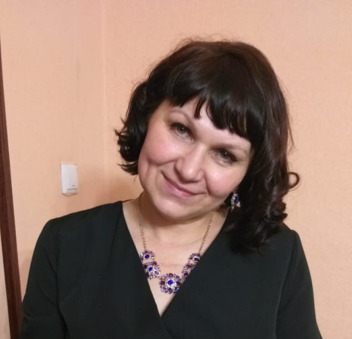
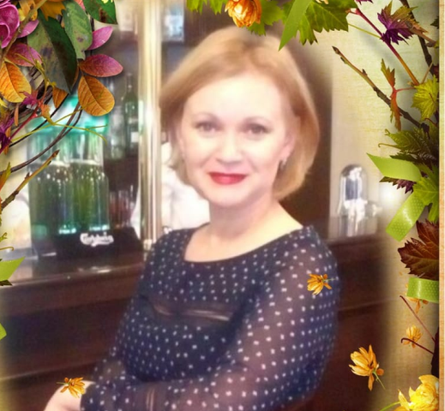
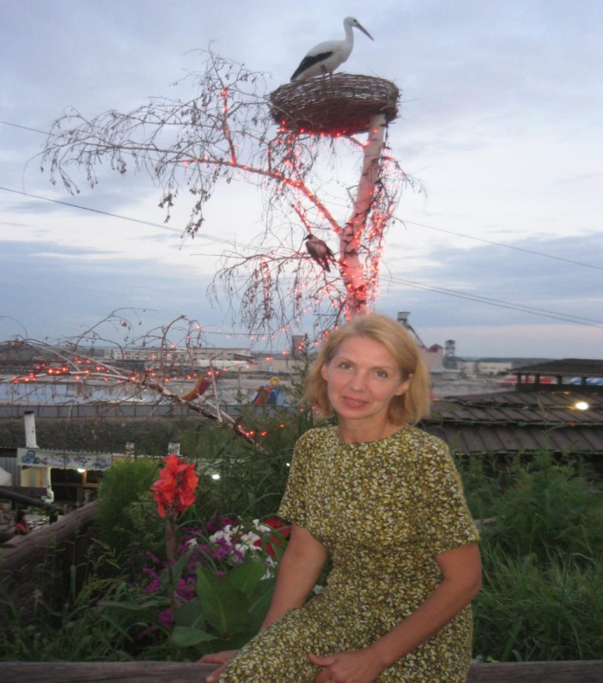
Мероприятия по плану
Игровое занятие «Эмоции переживания, чувства»
Занятие игровое «Путешествие в волшебную страну»
Игровое занятие «Мир эмоций»
Библиотека дружбы
Классный час «Дружба – это всегда серьёзно» и т.д.

Slide 8
«Доска обратной связи»
С помощью стикеров , маркеров, фломастеров ребята или класс могут оставить свою оценку проведенным мероприятиям или написать слова благодарности.

Slide 9
